Slide 1


PARTICIPACIÓN JUVENIL EN EL PERÚ
Webinar 2

Slide 2
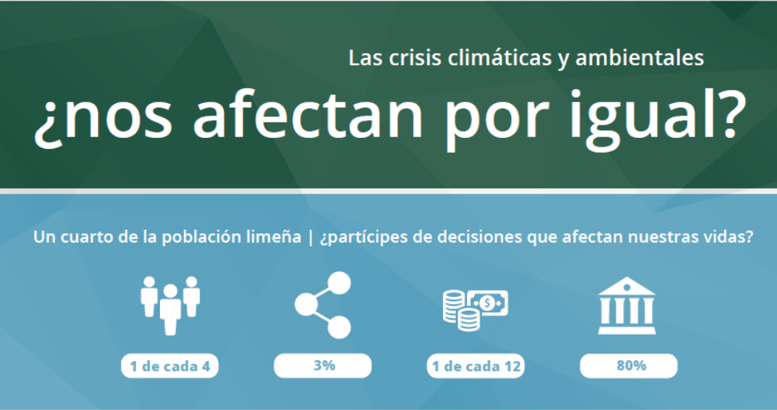
Lima: ¿ciudad adultocéntrica?

Slide 3

HACEN FALTA POLÍTICAS PÚBLICAS CON ENFOQUE DE JUVENTUDES
Que miren los problemas desde la vulnerabilidad juvenil

Slide 4
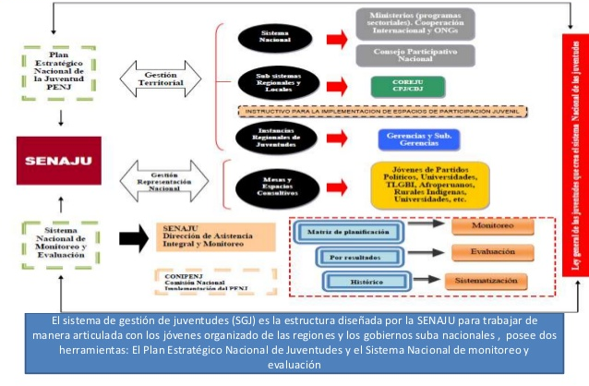
TODOS tienen que ver con acciones específicas relacionadas a juventudes

Slide 5



La Respuesta Nacional: Institucionalidad en materia de juventudes - SENAJU
Ente rector en
materia de juventudes
La Ley 27802 crea el Consejo Nacional de la Juventud - CONAJU
CONAJU se fusiona con MINEDU, creándose la Secretaría Nacional de Juventudes - SENAJU
Define las políticas de juventudes en el Perú y coordina su implementación

Slide 6

La Respuesta Nacional: Institucionalidad en materia de juventudes – Reto Joven 2021
PROCESO ANUAL DE PARTICIPACIÓN
26 Foros juveniles (1,300 jóvenes)
#Reconecta (164 jóvenes)
Agenda
IGUALDAD DE GÉNERO
SOSTENIBILIDAD
INTEGRIDAD

Slide 7
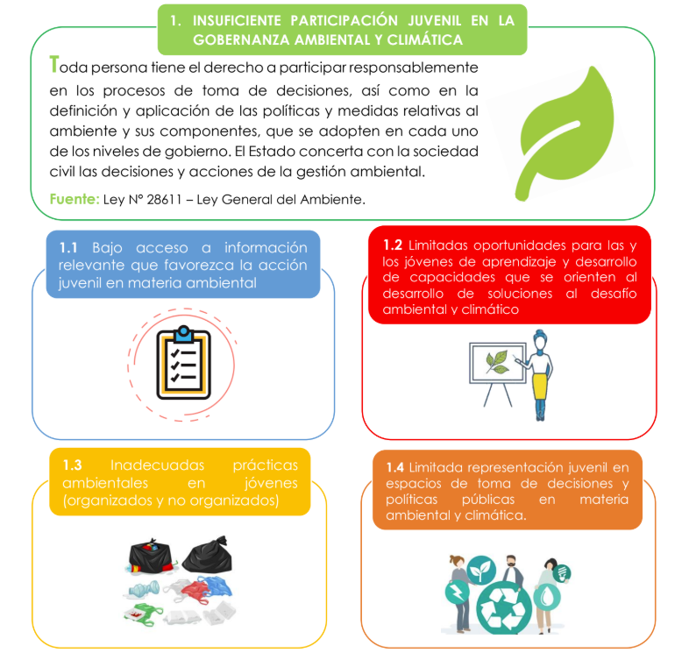
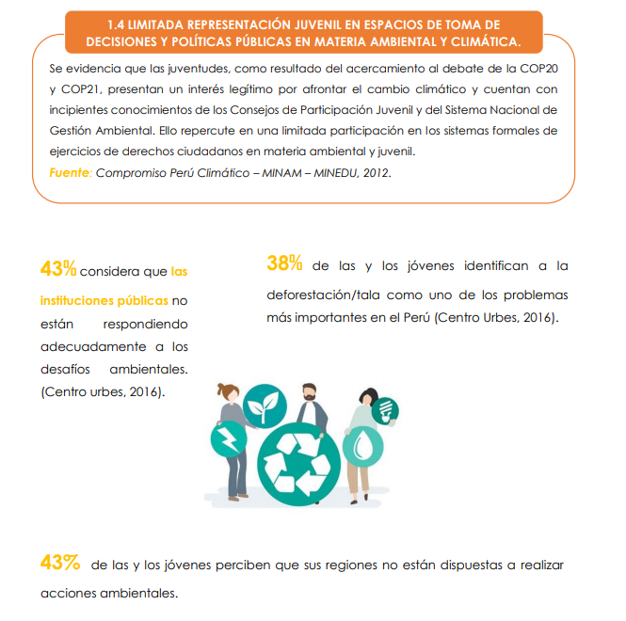
La Respuesta Nacional: Institucionalidad en materia de juventudes – Reto Joven 2021

Slide 8

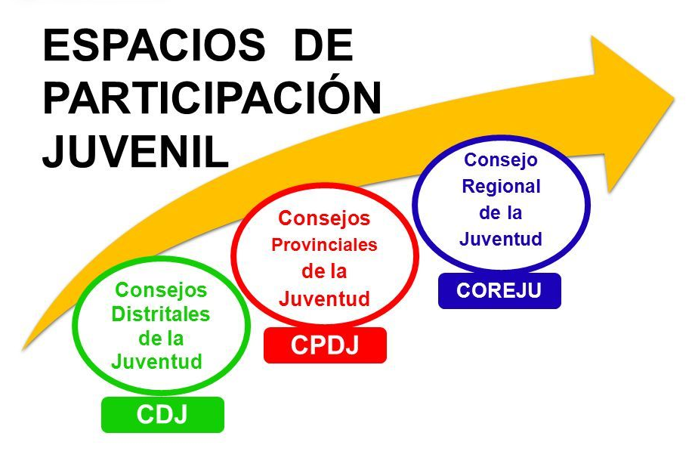
Mecanismos y espacios de participación juvenil/adolescente: Consejos de Participación de la Juventud

Slide 9
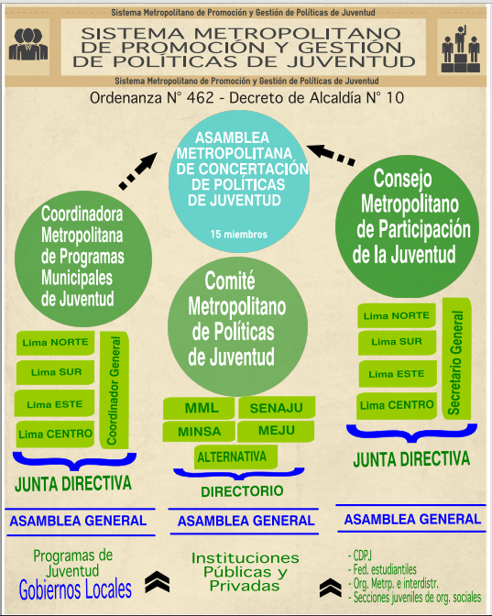
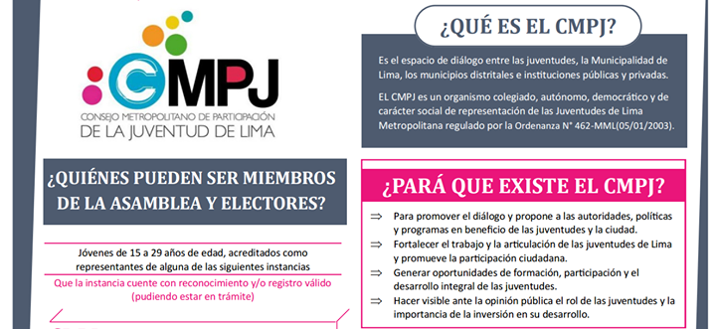
Mecanismos y espacios de participación juvenil/adolescente: Consejos de Participación de la Juventud

Slide 10
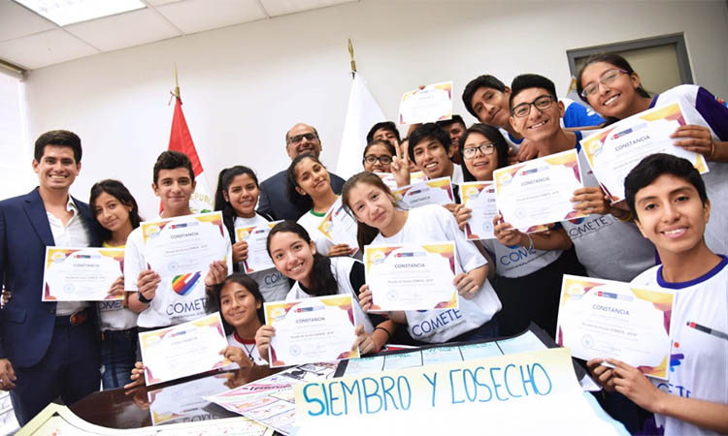

Mecanismos y espacios de participación juvenil/adolescente: Comité Metropolitano de Estudiantes (COMETE)
El Comité Metropolitano de Estudiantes es una organización de líderes, conformada por 42 adolescentes, que representamos a los diversos estudiantes de las instituciones educativas públicas de Lima Metropolitana.

